Slide 1
Кластеризация / Clustering
Машинное обучение / ML
Обучение без учителя /
Unsupervised learning
Обучение с учителем /
Supervised learning
$$x_{2}$$
$$X=\left(\left(\begin{matrix}\begin{aligned}x_{1}^{(1)} \\ …\end{aligned} \\ x_{1}^{(m)}\end{matrix} \begin{matrix}\begin{aligned}x_{2}^{(1)} \\ …\end{aligned} \\ x_{2}^{(m)}\end{matrix}\right)\right);$$
$$x_{2}$$
$$x_{1}$$
$$x_{1}$$
Кластерный анализ - статистическая процедура, выполняющая сбор данных, содержащих информацию о выборке объектов, и затем упорядочивающая объекты в сравнительно однородные группы (кластеры) [Кластерный_анализ].
Метод k-средних. Основная идея метода в разделении данных на «k» кластеров по признаку наим. расстояния до одного из центров кластеров. При этом положение центров кластеров итерационно пересчитывается.
Алгоритм обучения.
Случайным образом назначаются центры кластеров $μ_{i}^{\left(k\right)}$($i=1,2,…N$), $N$ – мерность пространства.
Определяется принадлежность каждой точки $x_{i}^{(j)}$ ($i=1,2,…m$) к одному из кластеров по признаку наименьшей из «k» величин: $\min_{k} \sum_{i=1}^{m}{{\left(x_{i}^{(j)}−μ_{i}^{\left(k\right)}\right)}^{2}}$, $m$ – количество точек.
Вычисляются новые координаты каждого кластера $μ_{i}^{\left(k\right)}$ как средние арифметические координат элементов данного кластера.
Пункты 2,3 повторяются, минимизируется функция: $J=\frac{1}{m}\sum_{i=1}^{m}{{\left(x_{i}^{(j)}−μ_{i}^{\left(c_{i}\right)}\right)}^{2}}$.
K-means clustering intuition

Slide 2
Кластеризация / Clustering
Машинное обучение / ML
Обучение без учителя /
Unsupervised learning
Обучение с учителем /
Supervised learning
$$x_{2}$$
$$X=\left(\left(\begin{matrix}\begin{aligned}x_{1}^{(1)} \\ …\end{aligned} \\ x_{1}^{(m)}\end{matrix} \begin{matrix}\begin{aligned}x_{2}^{(1)} \\ …\end{aligned} \\ x_{2}^{(m)}\end{matrix}\right)\right);$$
$$x_{2}$$
$$x_{1}$$
$$x_{1}$$
Кластерный анализ - статистическая процедура, выполняющая сбор данных, содержащих информацию о выборке объектов, и затем упорядочивающая объекты в сравнительно однородные группы (кластеры) [Кластерный_анализ].
Метод k-средних. Основная идея метода в разделении данных на «k» кластеров по признаку наим. расстояния до одного из центров кластеров. При этом положение центров кластеров итерационно пересчитывается.
Особенности обучения.
Исследователю необходимо выбирать количество кластеров.
Исходные данные должны иметь различимые центры кластеров.

Slide 3
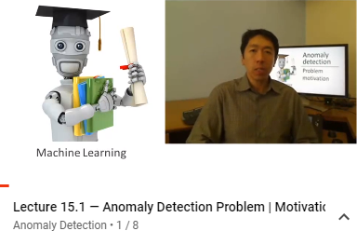
Выявление аномалий / Anomaly detection
Машинное обучение / ML
Обучение без учителя /
Unsupervised learning
…Обучение с подкреплением /
Reinforcement learning…
Обучение с учителем /
Supervised learning
$$x_{2}$$
$$x_{2}$$
$$x_{1}$$
$$x_{1}$$
Anomaly detection by A.Ng

Slide 4
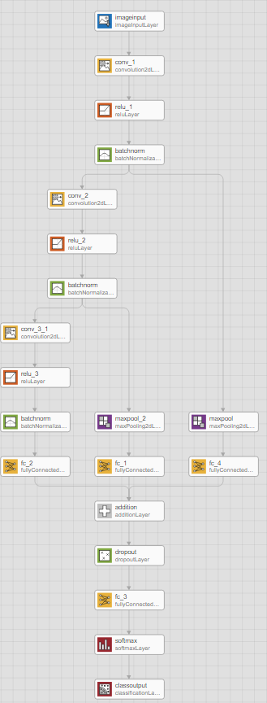
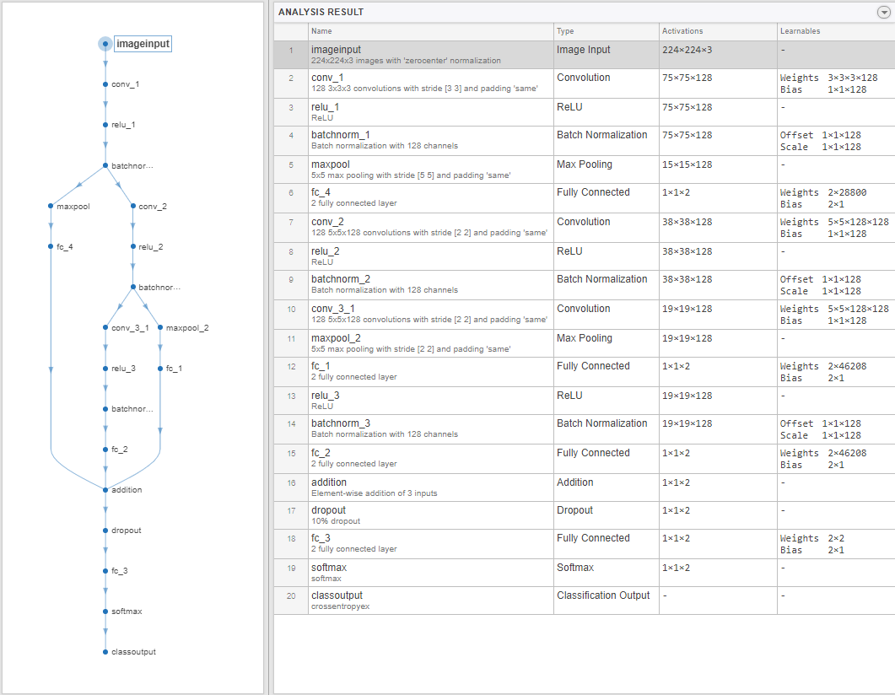
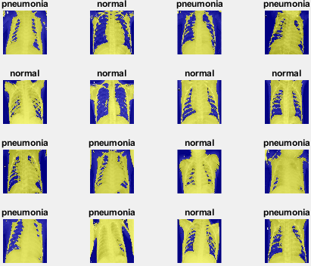

Slide 5
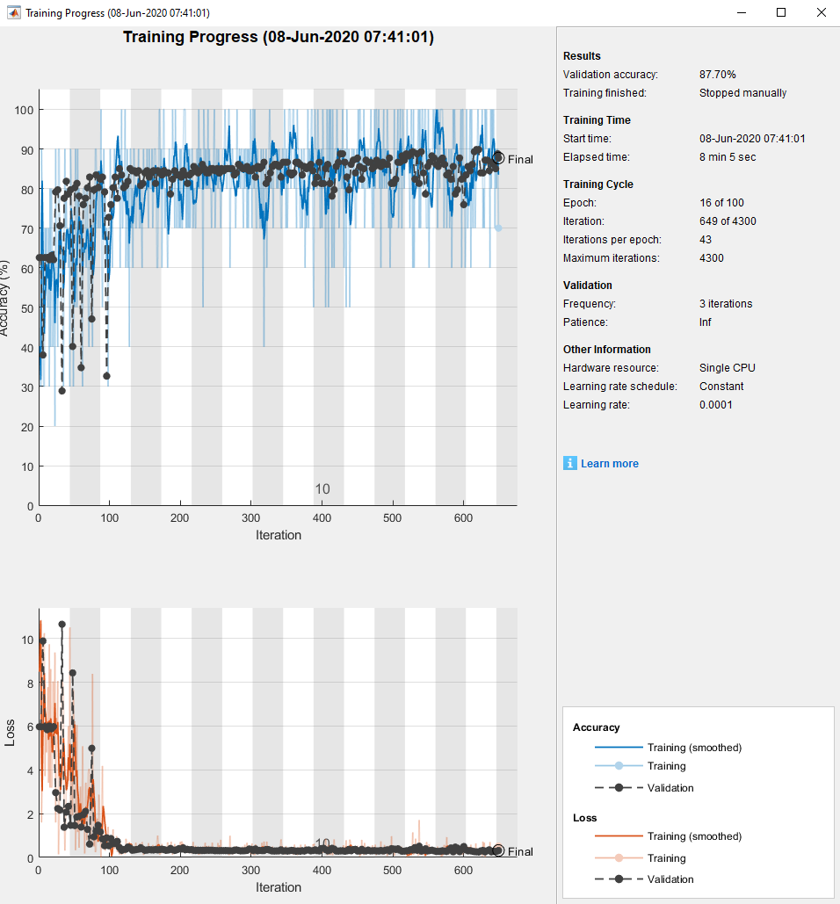
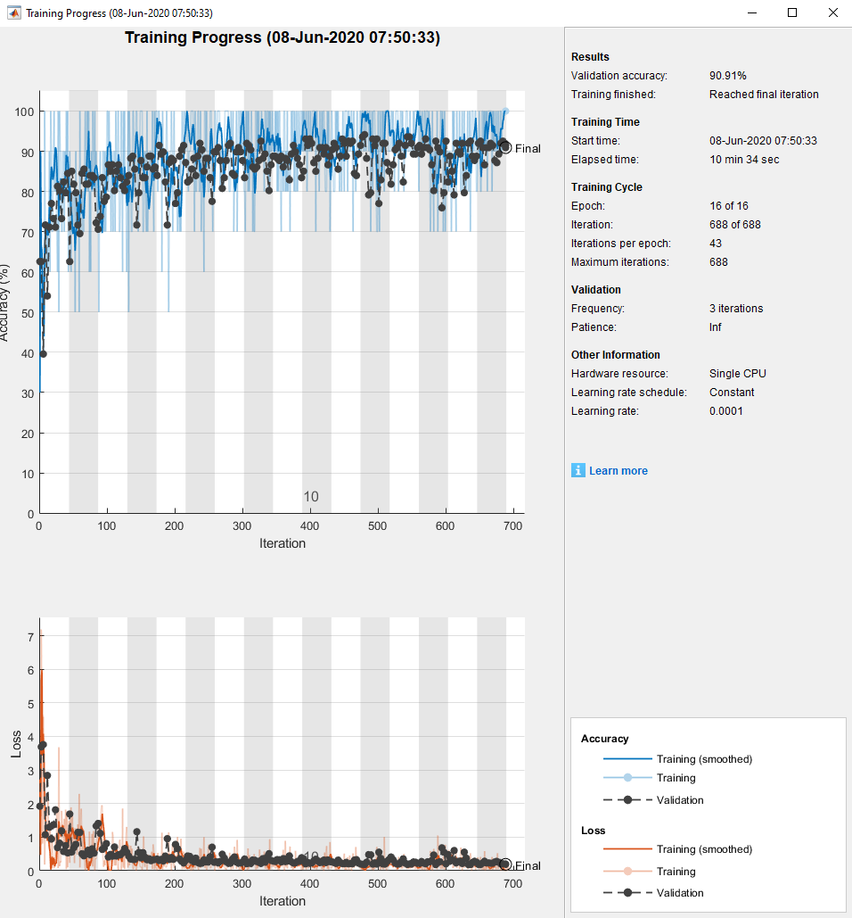
Without and with the batch normalisation

Slide 8
Полезные ссылки / Links
Онлайн курсы, обучающие ресурсы:
RL Course by David Silver: курс из 10 лекций Д. Силвера «Введение в обучение с подкреплением»
Stanford CS234: Reinforcement Learning: курс лекций Стенфордского университета
Книги, статьи:
About RL please see Sutton and Barto (1998) or Bertsekas and Tsitsiklis (1996) for information about reinforcement learning, and Mnih et al. (2013) for the deep learning approach to reinforcement learning.
Elsevier , Springer : поисковые системы статей крупнейших издательств
SJR , WoS : поисковые системы журналов, рейтинг журналов

